Slide 1
Data Hackdays BE 2023
Automatisierung von Berichten
Abishan, Adrian, Björn, Gill, Logan, Mathias

Slide 2
Aufgabe
Periodisch wiederkehrende statistische Berichte
sollen automatisiert werden
Automatisches Generieren von
Tabellen
Grafiken
Text
Unser Beispiel behandelt die Statistik
«Wohnungsmietpreiserhebung in der Stadt Bern»

Slide 3
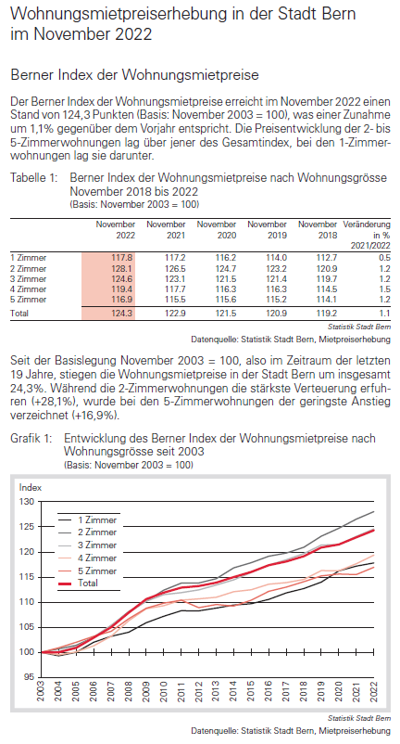
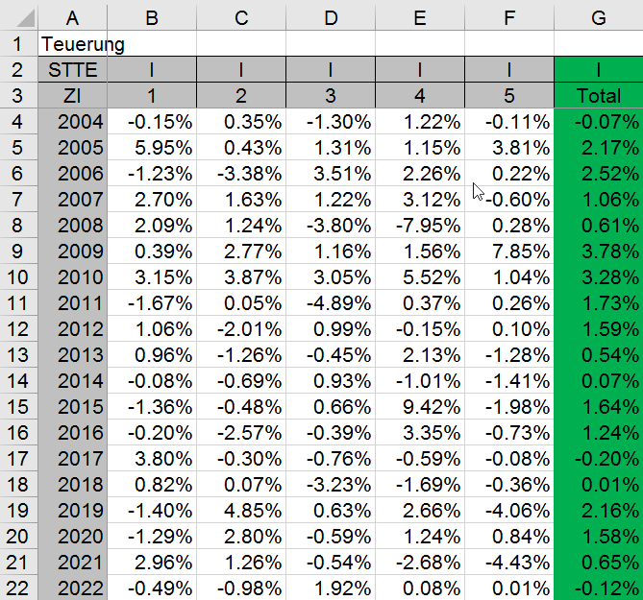
Ausgangslage

Slide 4
Aktueller Aufwand
Daten in Excel eintragen
Daten aus diesem Excel in weitere 5 Excel übertragen
Daten aus diesem Excel in 5 rtf-Files übertragen
Prosatext in Word aktualisieren
Daten als allen Excel, rtf und Word in Adobe InDesign übertragen
Layout in InDesign
PDF erstellen
Diese Arbeit ist langwierig, fehleranfällig und benötigt viel Zeit
Notes:
Viele manuelle Schritte, die automatisiert werden können

Slide 5
Wohnungsmietpreiserhebung 2.0
Daten in Google Sheet eintragen
Webseite für Export aufrufen
PDF Export starten
Zeitaufwand neu: einige wenige Minuten

Slide 6
Demo Rohdaten Google Sheet Prototyp mit Seite 3 Automatisierung von Berichten - Data Hackdays BE 2023

Slide 7
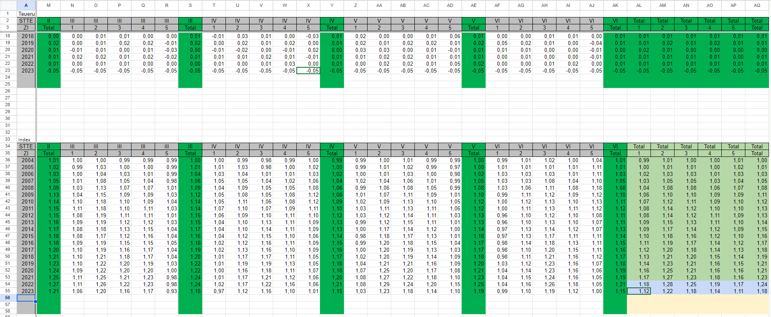

Slide 8
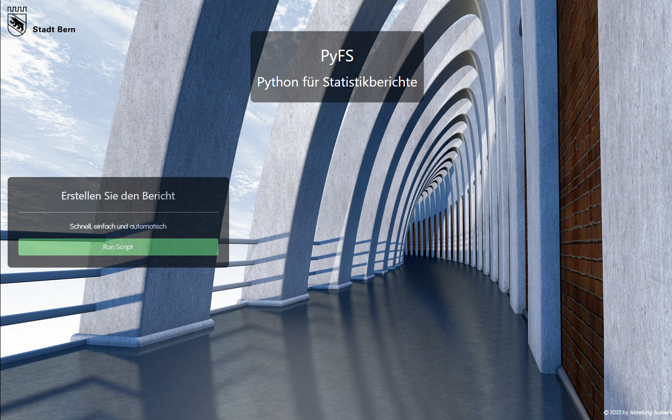

Slide 9


Slide 11
Blick in die Zukunft
Die aktuelle Engine auf alle Seiten erweitern
Datenspeicherung in einer DB
Webinterface zur Eingabe der neuen Daten
Adaptierung auf weitere Berichte

Slide 12
Fazit
Es lohnt sich für
Reports mit hoher Kadenz
Publikationen auf mehreren Kanälen (Web, PDF, API)

Slide 13
Kontakt
Team Report
Abishan, Adrian, Björn, Gill, Logan, Mathias
Challenge Owner
Thomas Holzer, Leiter Statistik Stadt Bern
Data Hackdays BE 2023
Automatisierung von Berichten

